Slide 1
সবাইকে শুভেচ্ছা

Slide 2
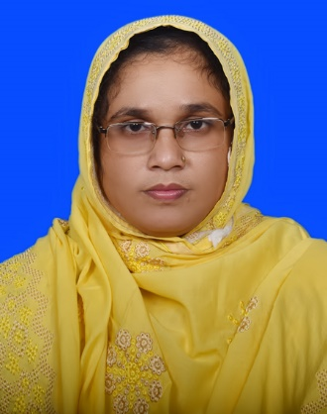
শিক্ষক পরিচিতি সালমা আক্তার ( বি,এ বি,এড) সহকারি প্রধান শিক্ষক একতা উচ্চ বিদ্যালয়,ফাকরাবাদ ঝিনাইগাতি,শেরপুর। ইমেইলঃsalmaakter107554@yahoo.com ফোনঃ০১৯৭৭৫৭১১২২

Slide 3
পাঠ পরিচিতি
শ্রেণীঃ ১০ম
বিষয়ঃ বাংলা ১ম (গদ্য)
সময়ঃ ৫০মিঃ
তারিখঃ ০৩/০৭/২০১৯ইং

Slide 4
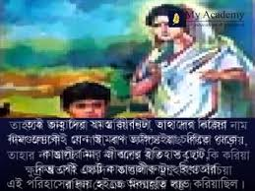
পূর্ব জ্ঞান যাচাই

Slide 5
আজকের পাঠ অভাগীর স্বর্গ

Slide 6
শিখন ফলঃএ অধ্যায় শেষে শিক্ষার্থীরা
তৎকালীন সমাজে জমিদারের নির্মম আচরণ সম্পর্কে জানতে পারবে।
হত দরিদ্র মানুষের দুঃখ-যন্ত্র ণার কারণ ব্যাখ্যা করতে পারবে।
সন্তানের প্রতি মায়ের মমত্ত্ব বোধের পরিচয় দিতে পারবে।
সামন্তবাদের নির্মম রূপ সম্পর্কে ধারণা লাভ করতে পারবে।
সমাজের বঞ্ছিত মানুষের প্রতি সহানুভূতি প্রকাশ করতে পারবে।

Slide 7
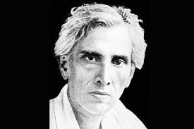
লেখক পরিচিতি শরৎচন্দ্রচট্টোপাধ্যায়
জন্মঃ১৮৭৬সালে ১৫ই সেপ্টেম্বর ।
১৯০৩সালে ভাগ্যের সন্ধানে বার্মা যান ।
১৯১৬সালে কলকাতায় ফিরে আসেন ।
১৯২০সালে কলকাতা বিশ্ববিদ্যালয়ে জগত্তারিণী পদক পান ।
১৯৩৬সালে ঢাকা বিশ্ববিদ্যালয় থেকে ডি,লিট উপাধি লাভ করেন ।
উল্লেখযোগ্য গ্রন্থঃ বড়দিদি,মেজদিদি,রামের সুমতি,দেবদাস,দেনাপাওনা,পথের দাবী,শেষ প্রশ্ন,পল্লিসমাজ,শ্রীকান্ত,ছবি,দত্তা,বিন্দুর ছেলে ইত্যাদি ।
১৯৩৮সালে ১৬ই জানুয়ারী পরলোকগমন করেন ।

Slide 8
শব্দার্থ ও টিকা
মুখুয্যে =মুখো পাধ্যায় পদবী ।
বর্ষীয়সী = অতি বয়ষ্ক
অন্ত্যেষ্টিক্রিয়া = অন্তিম বা শেষ অনুষ্ঠান ।
সগ্য = স্বর্গ ।
ভুক্তাবশেষ = ভোজন ।
প্রসন্ন = সন্তুষ্ট, খুশি ।
দুলে =পালকি বহনকারী ।
মুষ্ঠিযোগ =টোটকা চিকিৎসা ।

Slide 9
সরব পাঠ
সমাজের নিচু শ্রেণীর এক সামী-পরিত্যক্তা নারী অভাগী।কাঙালী তার এক মাত্র ছেলে। একই গ্রামের জমিদার ঠাকুরদাস মুখখোপাধ্যায়।তাঁর বউয়ের মৃত্যুতে ঘটা ক রে সৎকারের আয়োজন
করা হয়।তার ও সর্গে যাওয়ার বাসনা হয়। কিন্তু দুঃখজনক বাস্তবতা হলো, দারিদ্রের কারণে চিকিৎসার অভাবে যেমন করুণ মৃত্যুবরণ করতে হয় তাকে,তেমনি মৃত্যু পর শবযাত্রার আয়োজন তো দূরের কথা ,কাঠের অভাবে সৎকার প র্যন্ত হয়নি। এ গল্পে সাম ন্তবাদের নির্মম রূপ এবং নিচু শ্রেণীর হত দরিদ্র মানুষের দুঃখ –কষ্ট ও যন্ত্রণা অত্যন্ত করুণ ভাষায় উপ স্থাপন করা হয়েছে ।

Slide 10
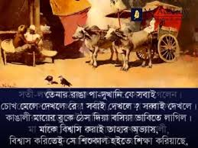
গিন্নী মা রথে চরে স্বর্গে যাচ্ছে

Slide 11
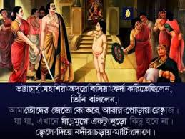
গিন্নী মায়ের শ্রাদ্ধ

Slide 12
দলীয় কাজ
গজনী অবকাশ ঃ “তোর হাতের আগুন যদি পাই,আমিও স্বর্গে যাব”-এ কথাটি ব্যাখ্যা করতে পারবে।
মধুটীলা ঃ কাঙ্গালী কাঠ সংগ্রহ করতে পারেনি কেন?-তা বর্নণা করতে পারবে।
লাউ চাপড়া ঃ আমি হয়ত না খেতে পেয়ে মারা যেতুম –এ কথাটি ব্যাখ্যা করতে পারবে।শ
পানি হাটা ঃ মা মরেছে তো যা নিচে নেমে দাঁড়া”- অধর রায়ের এরূপ উক্তির কারণ ব্যাখ্যা করতে পারবে।

Slide 13
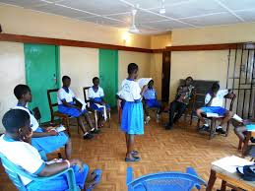
দলীয় কাজ উপস্থাপন ও যাচাই

Slide 14
মূল্যায়ণ
লেখক কত সালে জন্ম গ্রহণ করেন?
কবিরাজ কাঙ্গালীর মায়ের জন্য কয়টি বড়ি দিলেন?
কাঙ্গালীর মায়ের নাম কি?
অভাগী রসিক দুলের পায়ের ধুলা চাইল কেন?
অভাগীর সর্গ গল্পের মূল ঊৎস কি?

Slide 15
বাড়ীর কাজ
তোমার দেখা ধনী পরিবারের কারো মৃত্যু ও গরীব পরিবারের কারো মৃত্যু ঘটনার তলনামূলক বিবরণ দাও।

Slide 16
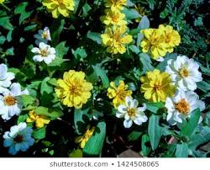
ধন্যবাদ

